Slide 1


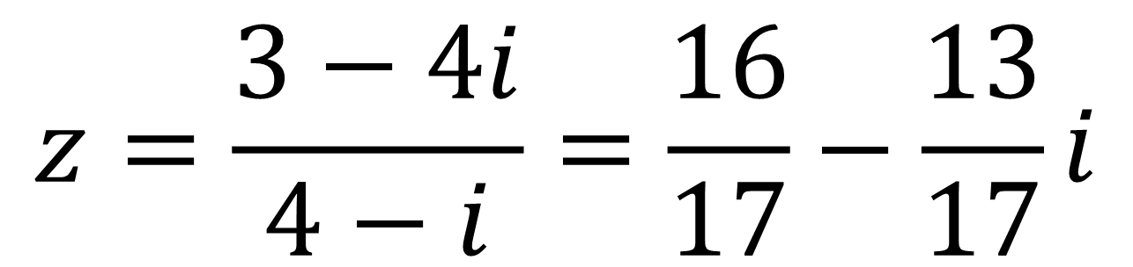





Câu 1
$$z=\frac{3−4i}{4−i}$$
Phần thực của số phức bằng
LỚP
12
$$\frac{16}{17}.$$
$$\frac{3}{4}$$
$$−\frac{13}{17}.$$
$$−\frac{3}{4}.$$
A
C
A
B
D
DIỄN ĐÀN GIÁO VIÊN TOÁN
PPT TIVI
Lời Giải
ÔN THI THPTQG
CHUYÊN ĐỀ:
PHÉP CHIA SỐ PHỨC
$$z=\frac{3−4i}{4−i}=\frac{16}{17}−\frac{13}{17}i$$

Slide 2
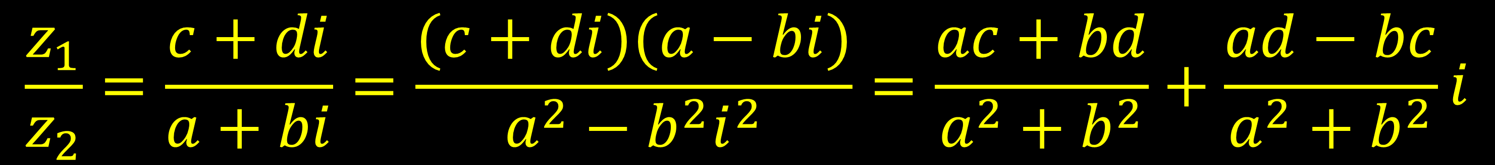
PHÉP CHIA SỐ PHỨC
I. LÝ THUYẾT CƠ BẢN
1. Định nghĩa:
Cho hai số phức $z_{1}=c+di$ và $z_{2}=a+bi≠0$ $\left(a,b,c,d∈ℝ\right)$.
$$\frac{z_{1}}{z_{2}}=\frac{c+di}{a+bi}=\frac{(c+di)(a−bi)}{a^{2}−b^{2}i^{2}}=\frac{ac+bd}{a^{2}+b^{2}}+\frac{ad−bc}{a^{2}+b^{2}}i$$
Khi đó:
(Nhân cả tử và mẫu với $a−bi$(số phức liên hợp của mẫu)).

Slide 3

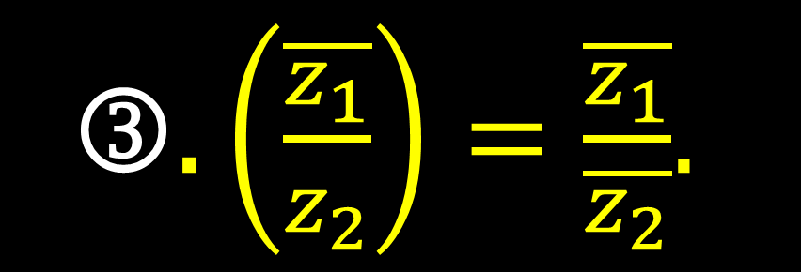
PHÉP CHIA SỐ PHỨC
I. LÝ THUYẾT CƠ BẢN
2. Tính chất:
Với số phức$z≠0$, ta có
. Số phức nghịch đảo của $z$ được kí hiệu là $z^{−1}$ và $z^{−1}=\frac{1}{z}=\frac{\overline{z}}{{\left|z\right|}^{2}}$
. Thương của số phức $z^{′}$ và $z$ là$\frac{z^{′}}{z}=z^{′}z^{−1}=\frac{z^{′}\overline{z}}{{\left|z\right|}^{2}}=\frac{z^{′}\overline{z}}{z\overline{z}}$
. $\left(\frac{\overline{z_{1}}}{z_{2}}\right)=\frac{\overline{z_{1}}}{\overline{z_{2}}}$.

Slide 4

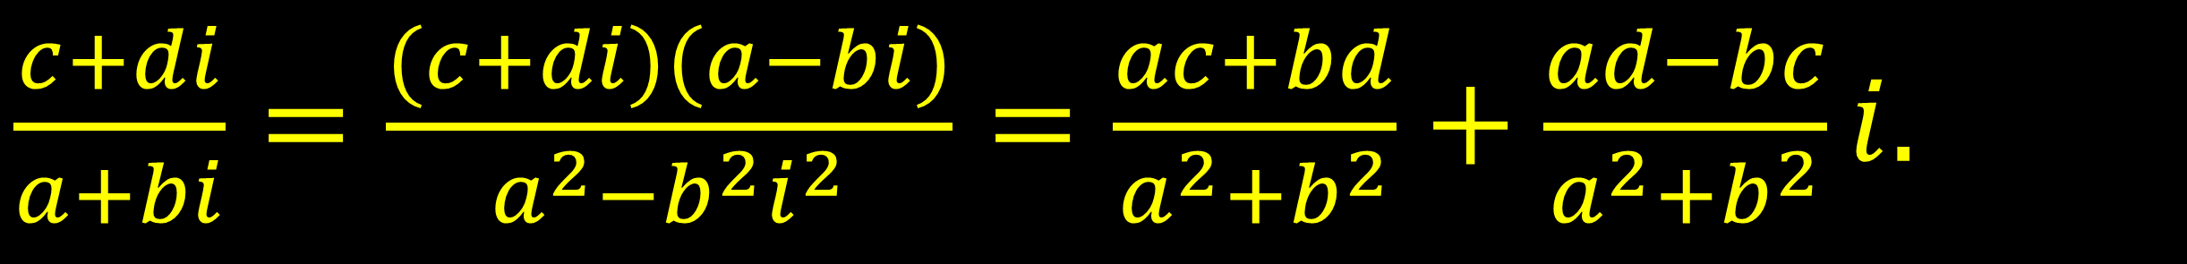

PHÉP CHIA SỐ PHỨC
II. CÁC DẠNG TOÁN CƠ BẢN
Dạng : Thực hiện phép chia hai số phức
. Phương pháp giải:
Thực hiện phép chia $\frac{c+di}{a+bi}$ là nhân cả tử và mẫu với
số phức liên hợp của $a+bi$
$\frac{c+di}{a+bi}=\frac{(c+di)(a−bi)}{a^{2}−b^{2}i^{2}}=\frac{ac+bd}{a^{2}+b^{2}}+\frac{ad−bc}{a^{2}+b^{2}}i$.
. Casio: Ấn MODE$→$2: CMPLX để vào chế độ tính toán
với số phức.

Slide 5

PHÉP CHIA SỐ PHỨC
II. CÁC DẠNG TOÁN CƠ BẢN
Dạng : Tìm phần thực, phần ảo, môdun của số phức, số phức
liên hợp, số phức nghịch đảo.
. Phương pháp giải:
Thực hiện phép chia để tìm ra số phức, sau đó xác
định phần thực, phần ảo, môđun đã học ở bài 1.
. Casio: Ấn MODE$→$2: CMPLX để vào chế độ tính toán
với số phức.

Slide 6



PHÉP CHIA SỐ PHỨC
II. CÁC DẠNG TOÁN CƠ BẢN
Dạng : Giải phương trình bậc nhất, tìm số phức thỏa mãn
điều kiện cho trước.
. Phương pháp giải:
❖ Phương trình: $az+b=0;a,b∈ℂ$ có nghiệm
$z=\frac{−b}{a}=c+di;c,d∈ℝ$.
❖ Nếu điều kiện ban đầu có liên quan đến số phức$z,\overline{z},\left|z\right|...$
thì ta gọi $z=a+bi$ với $a,b∈ℝ; i^{2}=−1$. Sau đó tính
$z,\overline{z},\left|z\right|...$ rồi thay vào điều kiện, giải hệ tìm $a,b∈ℝ$
. Casio: Ấn MODE$→$2: CMPLX để vào chế độ tính toán
với số phức.

Slide 7
PHÉP CHIA SỐ PHỨC
PHẦN 1: NHẬN BIẾT
Câu 1.A
Câu 2.C
Câu 3.C
Câu 4.B
Câu 5.D
Câu 6.D
Câu 7.A
Câu 8.A
Câu 9.C
Câu 10.A
Câu 11.C
Câu 12.D
Câu 13.A
Câu 14.B
Câu 15.B
Notes:
❖ Muốn chọn câu 1 nào thì Click vào câu 1, muốn chọn câu 2 thì click vào câu 2,…
❖ Click biểu tượng ngôi nhà để về trang đầu tiên.

Slide 8

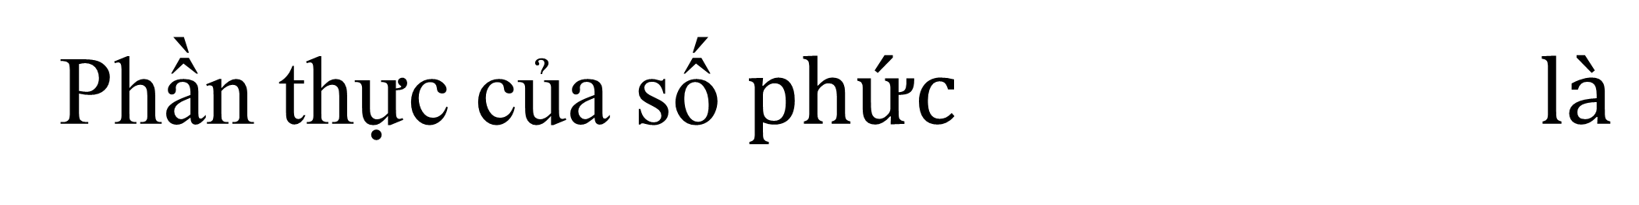




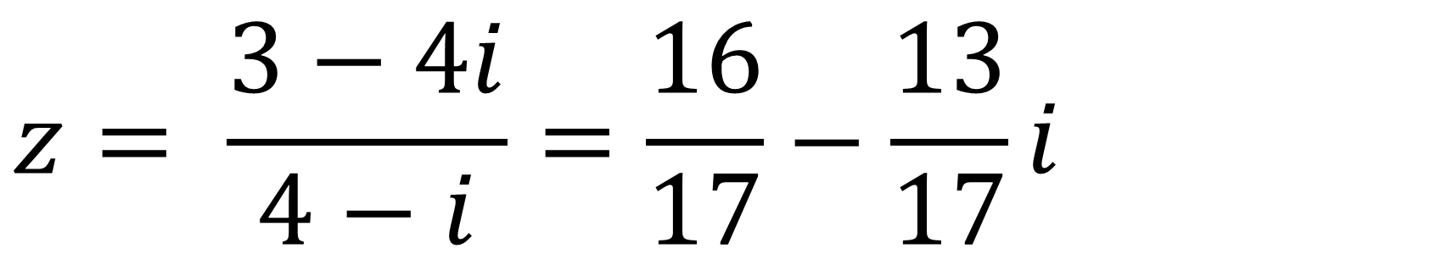
Câu 1
$$z= \frac{3−4i}{4−i}$$
Phần thực của số phức $là$
$$\frac{16}{17}$$
$$\frac{3}{4}$$
$$−\frac{13}{17}$$
$$−\frac{3}{4}$$
A
B
C
D
A
Lời Giải
$$z= \frac{3−4i}{4−i}=\frac{16}{17}−\frac{13}{17}i$$
Ta có:
Notes:
❖ Click biểu tượng màu ĐỎ sẽ trở về trang trước, biểu tượng màu XANH là đến trang tiếp theo.
❖ Click biểu tượng màu VÀNG sẽ trở về trang trước “ NHẬN BIẾT”.

Slide 9








Câu 2
Cho hai số phức $z_{1}=1+2i$, $z_{2}=3−i$.
Tìm số phức $z=$
$$\frac{z_{2}}{z_{1}}$$
$z=\frac{1}{5}+\frac{7}{5}i$.
$z=\frac{1}{10}+\frac{7}{10}i$.
C
$z=\frac{1}{5}−\frac{7}{5}i$.
$z=−\frac{1}{10}+\frac{7}{10}i$.
A
B
C
D
Lời Giải
$$z=\frac{z_{2}}{z_{1}}=\frac{3−i}{1+2i}$$
$$=\frac{1}{5}−\frac{7}{5}i$$
Notes:
❖ Click biểu tượng màu ĐỎ sẽ trở về trang trước, biểu tượng màu XANH là đến trang tiếp theo.
❖ Click biểu tượng màu VÀNG sẽ trở về trang trước “ NHẬN BIẾT”.

Slide 10
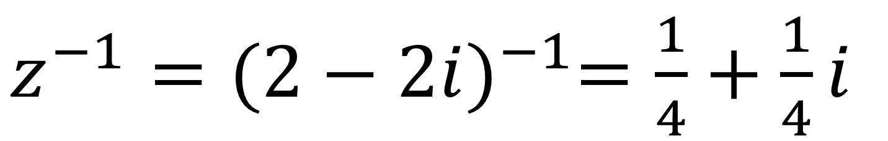




Câu 3
Số phức nghịch đảo $z^{−1}$ của số phức $z=2−2i$ là
$\frac{1}{4}−\frac{1}{4}i$.
$−\frac{1}{4}+\frac{1}{4}i$.
$\frac{1}{4}+\frac{1}{4}i$.
$−\frac{1}{4}−\frac{1}{4}i$.
A
C
B
C
D
Lời Giải
$z^{−1}{=(2−2i)}^{−1}=\frac{1}{4}+\frac{1}{4}i$
Notes:
❖ Click biểu tượng màu ĐỎ sẽ trở về trang trước, biểu tượng màu XANH là đến trang tiếp theo.
❖ Click biểu tượng màu VÀNG sẽ trở về trang trước “ NHẬN BIẾT”.

Slide 11


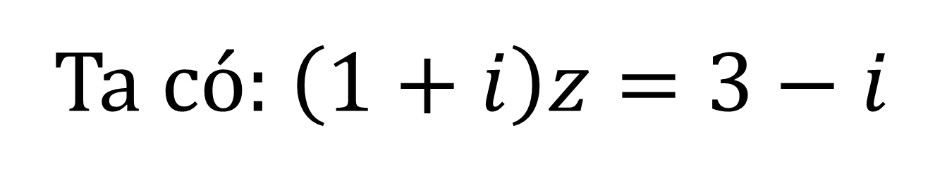



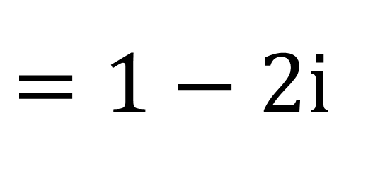
Câu 4
Tìm phần ảo của số phức $z$, biết $\left(1+i\right)z=3−i$.
A
$2$.
B
$−2$.
C
$1$.
D
$−1$.
B
Lời Giải
$$ z=\frac{3−i}{1+i}$$
Ta có: $\left(1+i\right)z=3−i$
$=1−2$i
Vậy: Phần ảo của số phức z là -2.
Notes:
❖ Click biểu tượng màu ĐỎ sẽ trở về trang trước, biểu tượng màu XANH là đến trang tiếp theo.
❖ Click biểu tượng màu VÀNG sẽ trở về trang trước “ NHẬN BIẾT”.

Slide 12
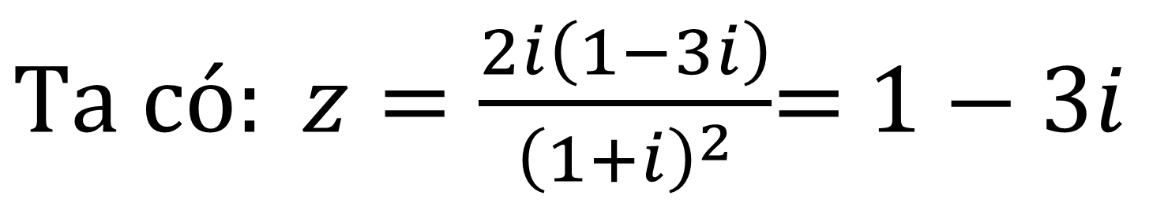




Câu 5
Phần thực và phần ảo của số phức $z=\frac{2i\left(1−3i\right)}{{\left(1+i\right)}^{2}}$ lần lượt là
A
C
D
$$−3;1.$$
B
$$1;3.$$
$$−3;−1.$$
D
$$1;−3.$$
Lời Giải
$Ta có: z=\frac{2i\left(1−3i\right)}{{\left(1+i\right)}^{2}}$= $1−3i$
Vậy: Phần thực và phần ảo của số phức $z$ lần lượt là 1 và $−3.$
Notes:
❖ Click biểu tượng màu ĐỎ sẽ trở về trang trước, biểu tượng màu XANH là đến trang tiếp theo.
❖ Click biểu tượng màu VÀNG sẽ trở về trang trước “ NHẬN BIẾT”.

Slide 13
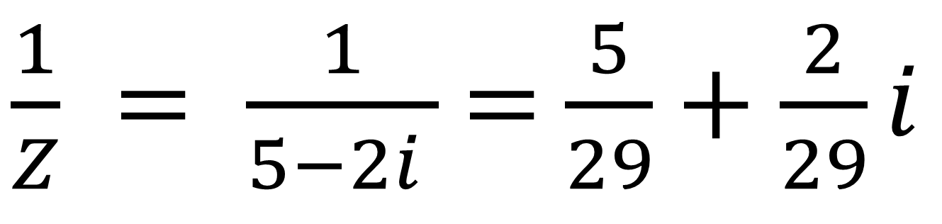





Câu 6
Cho số phức $z=5−2i.$ Số phức $\frac{1}{z}$ có phần ảo là
$$\frac{5}{29}.$$
$$\frac{2}{29}.$$
A
C
D
$$29.$$
B
$$21.$$
D
Lời Giải
$\frac{1}{Z} = \frac{1}{5−2i }$ = $\frac{5}{29}+\frac{2}{29}i$
$$Ta có:$$
Vậy: Phần ảo của số phức $\frac{1}{z}$ là $\frac{2}{29}.$
Notes:
❖ Click biểu tượng màu ĐỎ sẽ trở về trang trước, biểu tượng màu XANH là đến trang tiếp theo.
❖ Click biểu tượng màu VÀNG sẽ trở về trang trước “ NHẬN BIẾT”.

Slide 14






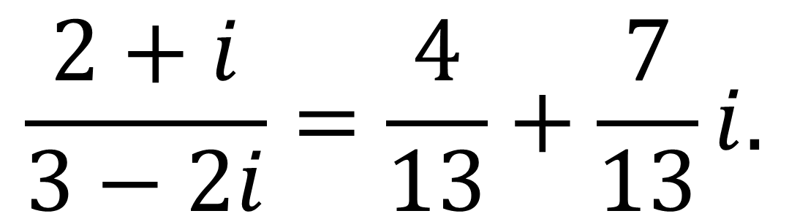
Câu 7
$$\frac{2+i}{3−2i}$$
Thực hiện phép chia sau $z=$
$z=\frac{4}{13}+\frac{7}{13}i.$
$z=\frac{7}{13}+\frac{4}{13}i.$
$z=\frac{4}{13}−\frac{7}{13}i.$
$z=\frac{7}{13}+\frac{4}{13}i.$
A
B
C
D
A
Lời Giải
$$\frac{2+i}{3−2i}=\frac{4}{13}+\frac{7}{13}i.$$
Ta có:
Notes:
❖ Click biểu tượng màu ĐỎ sẽ trở về trang trước, biểu tượng màu XANH là đến trang tiếp theo.
❖ Click biểu tượng màu VÀNG sẽ trở về trang trước “ NHẬN BIẾT”.

Slide 15
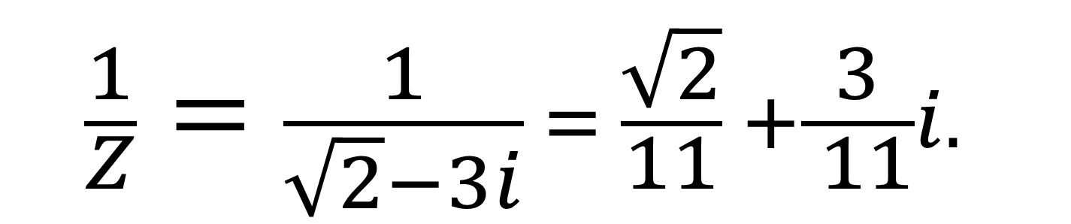




Câu 8
Cho số phức $z=\sqrt{2}−3i.$ Hãy tìm nghịch đảo của số phức $z$
$$\frac{\sqrt{2}}{11}+\frac{3}{11}i.$$
$$\frac{\sqrt{2}}{11}−\frac{3}{11}i.$$
$$\frac{3}{11}+\frac{\sqrt{2}}{11}i.$$
$$\frac{3}{11}−\frac{\sqrt{2}}{11}i.$$
A
A
B
C
D
Lời Giải
$$\frac{1}{Z}=\frac{1}{\sqrt{2}−3i} = \frac{\sqrt{2}}{11} +\frac{3}{ 11}i.$$
Ta có:
Notes:
❖ Click biểu tượng màu ĐỎ sẽ trở về trang trước, biểu tượng màu XANH là đến trang tiếp theo.
❖ Click biểu tượng màu VÀNG sẽ trở về trang trước “ NHẬN BIẾT”.

Slide 16
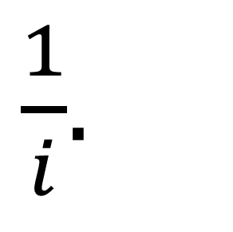





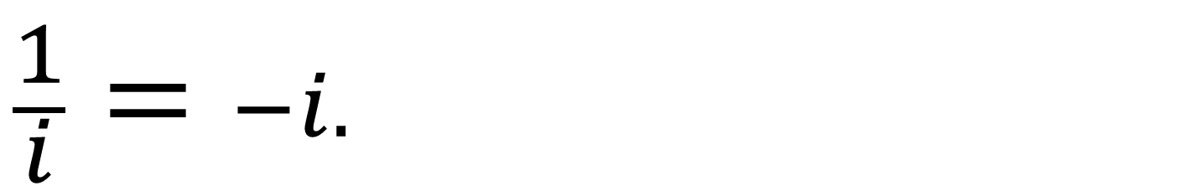
Câu 9
Tìm phần thực $a$ của số phức
$\frac{1}{i}$.
A
$a=−1$.
C
$a=0$.
$a=1$.
B
C
D
$a=−i$.
Lời Giải
Ta có:
$$\frac{1}{i}=−i.$$
Notes:
❖ Click biểu tượng màu ĐỎ sẽ trở về trang trước, biểu tượng màu XANH là đến trang tiếp theo.
❖ Click biểu tượng màu VÀNG sẽ trở về trang trước “ NHẬN BIẾT”.

Slide 17
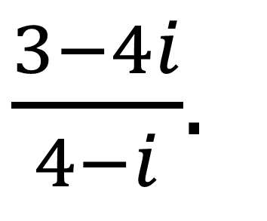








Câu 10
Tìm số phức $z=$
$\frac{3−4i}{4−i}$.
$z=\frac{16}{17}−\frac{13}{17}i$.
$z=\frac{16}{15}−\frac{11}{15}i$.
$z=\frac{9}{5}−\frac{4}{5}i$.
$z=\frac{9}{25}−\frac{23}{25}i$.
A
B
C
D
A
Lời Giải
$$z=\frac{3−4i}{4−i}$$
$$=\frac{16}{17}− \frac{13}{17}i$$
$$Ta có:$$
Notes:
❖ Click biểu tượng màu ĐỎ sẽ trở về trang trước, biểu tượng màu XANH là đến trang tiếp theo.
❖ Click biểu tượng màu VÀNG sẽ trở về trang trước “ NHẬN BIẾT”.

Slide 18
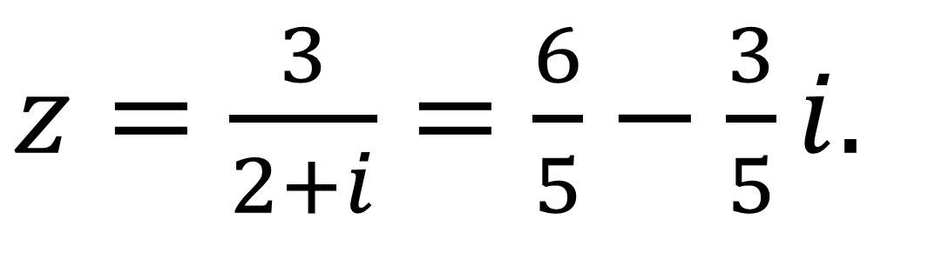
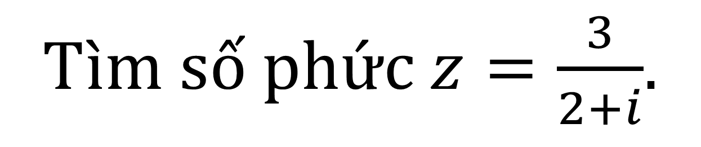




Câu 11
Tìm số phức $z=\frac{3}{2+i}$.
$z=\frac{6}{5}+\frac{3}{5}i$.
$z=\frac{3}{5}+\frac{6}{5}i$.
$z=\frac{6}{5}−\frac{3}{5}i$.
$z=\frac{3}{5}−\frac{6}{5}i$.
A
B
C
D
C
Lời Giải
$z=\frac{3}{2+i}=\frac{6}{5}−\frac{3}{5}i$.
Notes:
❖ Click biểu tượng màu ĐỎ sẽ trở về trang trước, biểu tượng màu XANH là đến trang tiếp theo.
❖ Click biểu tượng màu VÀNG sẽ trở về trang trước “ NHẬN BIẾT”.

Slide 19
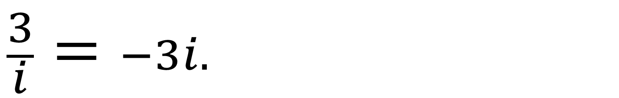

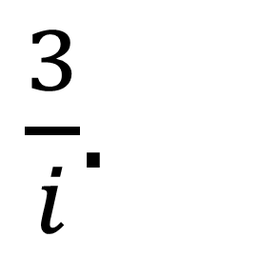



Câu 12
Tìm số phức z =
$\frac{3}{i}$.
A
$z=i$.
C
$z=−i$.
D
$z=−3i$.
$z=3i$.
B
D
Lời Giải
Ta có:
$$\frac{3}{i}=−3i.$$
Notes:
❖ Click biểu tượng màu ĐỎ sẽ trở về trang trước, biểu tượng màu XANH là đến trang tiếp theo.
❖ Click biểu tượng màu VÀNG sẽ trở về trang trước “ NHẬN BIẾT”.

Slide 20
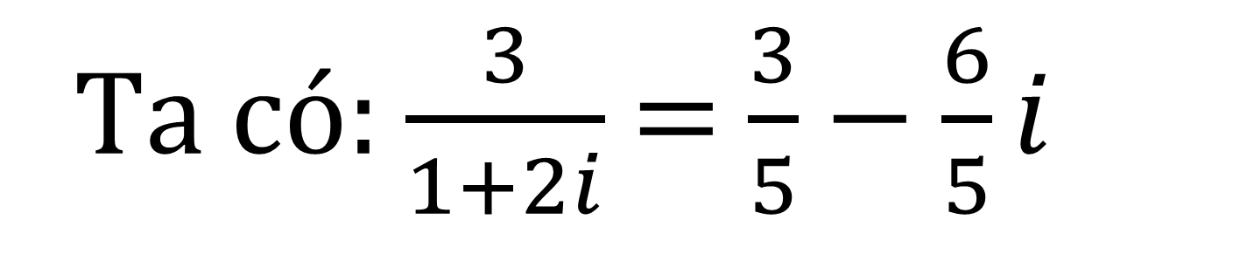
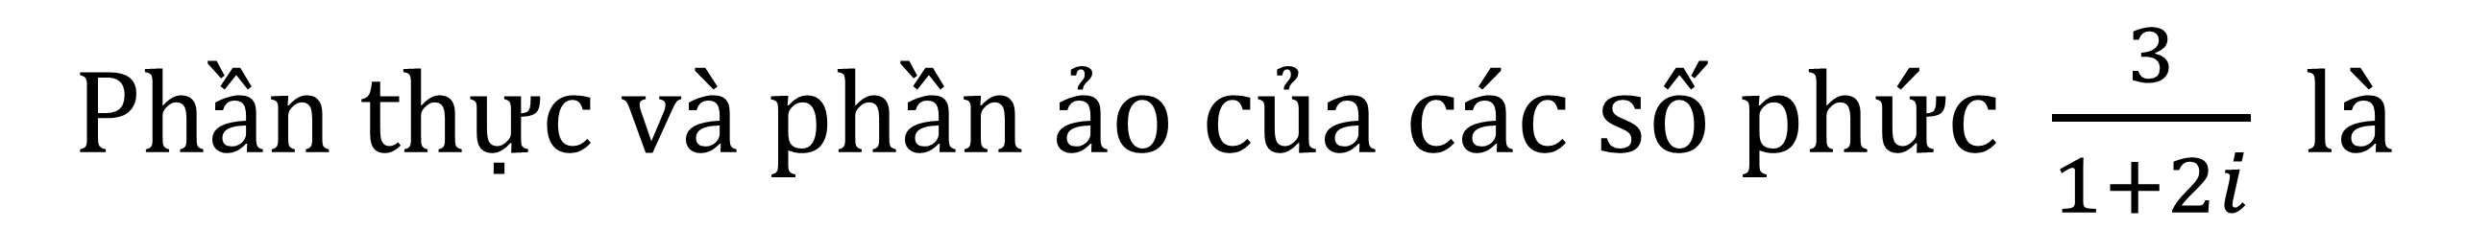




Câu 13
Phần thực và phần ảo của các số phức $\frac{3}{1+2i}$ là
$\frac{3}{5}$ và $−\frac{6}{5}$
$\frac{1}{5}$ và $−\frac{2}{5}$
$\frac{7}{5}$ và $\frac{6}{5}$
$\frac{1}{2}$ và 3
A
B
C
D
A
Lời Giải
Ta có: $\frac{3}{1+2i}$ = $\frac{3}{5}−$ $\frac{6}{5}i$
Notes:
❖ Click biểu tượng màu ĐỎ sẽ trở về trang trước, biểu tượng màu XANH là đến trang tiếp theo.
❖ Click biểu tượng màu VÀNG sẽ trở về trang trước “ NHẬN BIẾT”.

Slide 21

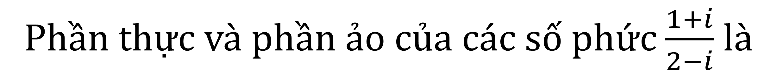




Câu 14
Phần thực và phần ảo của các số phức $\frac{1+i}{2−i}$ là
$\frac{3}{4}$ và $\frac{3}{5}$
$\frac{1}{5}$ và $\frac{3}{5}$
$\frac{6}{5}$ và $\frac{6}{ 7}$
$\frac{8}{5}$ và $\frac{1}{8}$
A
B
C
D
B
Lời Giải
Ta có: $\frac{1+i}{2−i}$ = $\frac{1}{5}+$ $\frac{3}{5}i$
Notes:
❖ Click biểu tượng màu ĐỎ sẽ trở về trang trước, biểu tượng màu XANH là đến trang tiếp theo.
❖ Click biểu tượng màu VÀNG sẽ trở về trang trước “ NHẬN BIẾT”.

Slide 22





Câu 15
Tổng phần thực và phần ảo của số phức $z=\frac{2+i}{3−i}$.
A
$$0$$
B
$$1$$
C
$$−1$$
D
$$5$$
B
Lời Giải
Ta có: $\frac{2+i}{3−i}$ = $\frac{3}{5}−$ $\frac{6}{5}i$
Notes:
❖ Click biểu tượng màu ĐỎ sẽ trở về trang trước, biểu tượng màu XANH là đến trang tiếp theo.
❖ Click biểu tượng màu VÀNG sẽ trở về trang trước “ NHẬN BIẾT”.

Slide 23
PHÉP CHIA SỐ PHỨC
PHẦN 2: THÔNG HIỂU
Câu 1.B
Câu 2.A
Câu 3.D
Câu 4.D
Câu 5.B
Câu 6.C
Câu 7.D
Câu 8.C
Câu 9.C
Câu 10.C
Câu 11.D
Câu 12.B
Câu 13.C
Câu 14.C
Câu 15.C
Notes:
❖ Muốn chọn câu 1 nào thì Click vào câu 1, muốn chọn câu 2 thì click vào câu 2,…
❖ Click biểu tượng ngôi nhà để về trang đầu tiên.

Slide 24
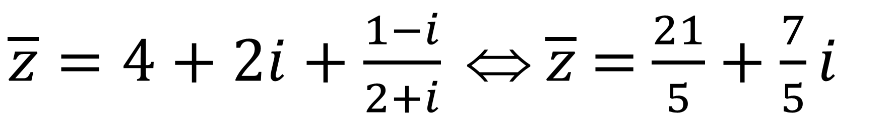
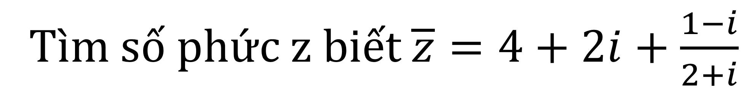




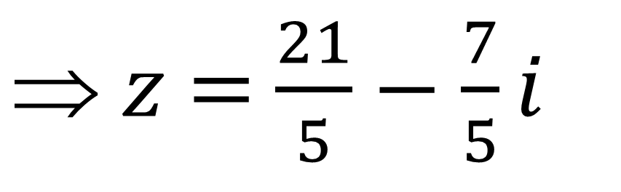
Câu 1
Tìm số phức z biết $\overline{z}=4+2i+\frac{1−i}{2+i}$
$$\frac{21}{5}+\frac{7}{5}i$$
$$\frac{21}{5}−\frac{7}{5}i$$
$$−\frac{21}{5}+\frac{7}{5}i$$
$$−\frac{21}{5}−\frac{7}{5}i$$
A
B
C
D
B
Lời Giải
$\overline{z}=4+2i+\frac{1−i}{2+i} ⇔ \overline{z}$ = $\frac{21}{5}+\frac{7}{5}i$
$ z$ = $\frac{21}{5}−\frac{7}{5}i$
Notes:
❖ Click biểu tượng màu ĐỎ sẽ trở về trang trước, biểu tượng màu XANH là đến trang tiếp theo.
❖ Click biểu tượng màu VÀNG sẽ trở về trang trước “ THÔNG HIỂU”.

Slide 25
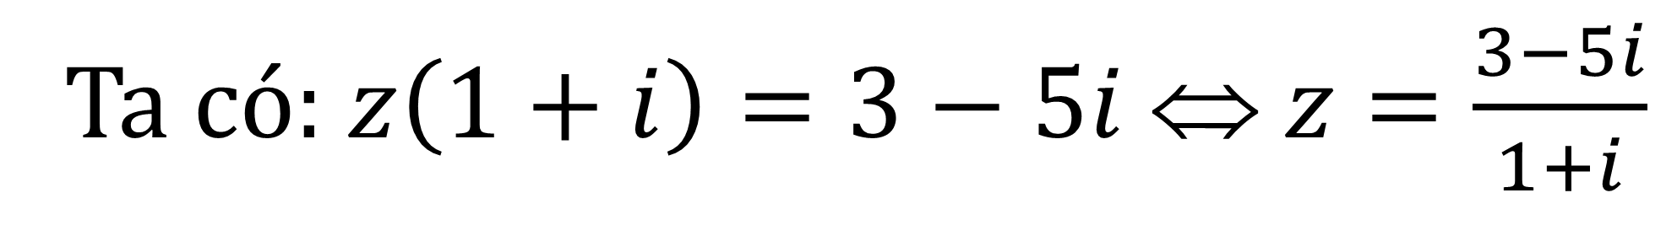







Câu 2
Cho số phức $z$ thỏa mãn $z\left(1+i\right)=3−5i$.
Tính môđun của $z$.
A
$$\left|z\right|=\sqrt{17}$$
B
$$\left|z\right|=16$$
C
$$\left|z\right|=17$$
D
$$\left|z\right|=4$$
A
Lời Giải
Ta có: $z\left(1+i\right)=3−5i ⇔ z=\frac{3−5i}{1+i}$
$$⟺z=−1−4i$$
$$⇒\left|z\right|=\sqrt{17}$$
Notes:
❖ Click biểu tượng màu ĐỎ sẽ trở về trang trước, biểu tượng màu XANH là đến trang tiếp theo.
❖ Click biểu tượng màu VÀNG sẽ trở về trang trước “ THÔNG HIỂU”.

Slide 26
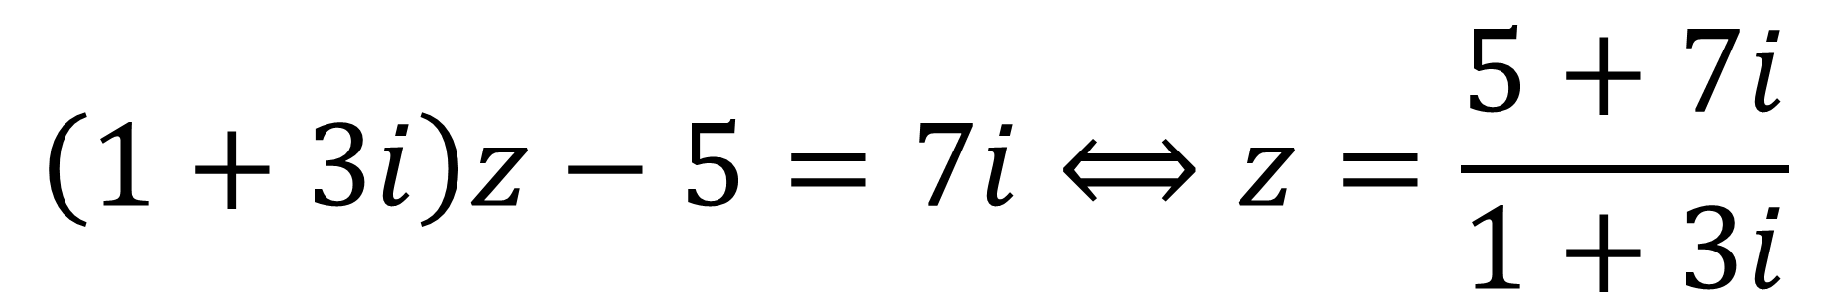
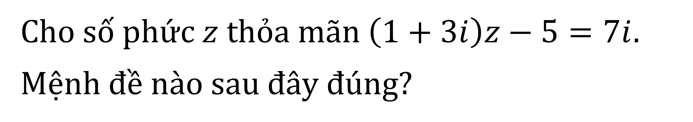






Câu 3
Cho số phức $z$ thỏa mãn $\left(1+3i\right)z−5=7i$. Mệnh đề nào sau đây đúng?
$$\overline{z}=−\frac{13}{5}+\frac{4}{5}i$$
$$\overline{z}=−\frac{13}{5}−\frac{4}{5}i$$
$$\overline{z}=−\frac{13}{5}−\frac{4}{5}i$$
$$\overline{z}=\frac{13}{5}+\frac{4}{5}i$$
A
C
D
B
D
Lời Giải
$$\left(1+3i\right)z−5=7i⟺z=\frac{5+7i}{1+3i}$$
$$⟺z=\frac{13}{5}−\frac{4}{5}i$$
$$⇒\overline{z}=\frac{13}{5}+\frac{4}{5}i$$
Notes:
❖ Click biểu tượng màu ĐỎ sẽ trở về trang trước, biểu tượng màu XANH là đến trang tiếp theo.
❖ Click biểu tượng màu VÀNG sẽ trở về trang trước “ THÔNG HIỂU”.

Slide 27







Câu 4
Nếu $z=2i+3$ thì $\frac{z}{\bar{z}}$ bằng
$$\frac{5−12i}{13}$$
$$\frac{5+12i}{13}$$
$$\frac{3−4i}{7}$$
$$\frac{5+6i}{11}−2i$$
A
B
C
D
B
Lời Giải
$$\frac{z}{\bar{z}}=\frac{3+2i}{3−2i}$$
$$=\frac{5}{13}+\frac{12}{13}i$$
Notes:
❖ Click biểu tượng màu ĐỎ sẽ trở về trang trước, biểu tượng màu XANH là đến trang tiếp theo.
❖ Click biểu tượng màu VÀNG sẽ trở về trang trước “ THÔNG HIỂU”.

Slide 28
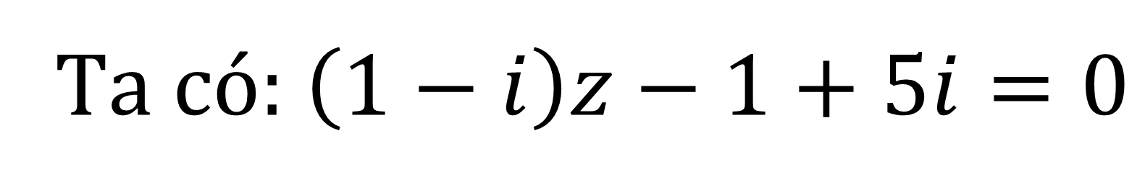
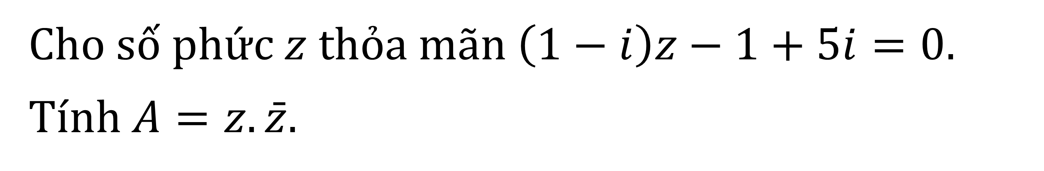



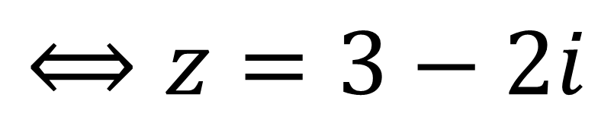


Câu 5
Cho số phức $z$ thỏa mãn $\left(1−i\right)z−1+5i=0$. Tính $A=z.\bar{z}$.
A
B
C
$$A=1+\sqrt{13}$$
D
$$A=\sqrt{13}$$
B
$$A=13$$
$$A=26$$
Lời Giải
$$⟺z=\frac{1−5i}{1−i}$$
Ta có: $\left(1−i\right)z−1+5i=0$
$$⟺z=3−2i$$
$$A=z.\bar{z}={\left|z\right|}^{2}=3^{2}+{\left(−2\right)}^{2}=13$$
Notes:
❖ Click biểu tượng màu ĐỎ sẽ trở về trang trước, biểu tượng màu XANH là đến trang tiếp theo.
❖ Click biểu tượng màu VÀNG sẽ trở về trang trước “ THÔNG HIỂU”.

Slide 29
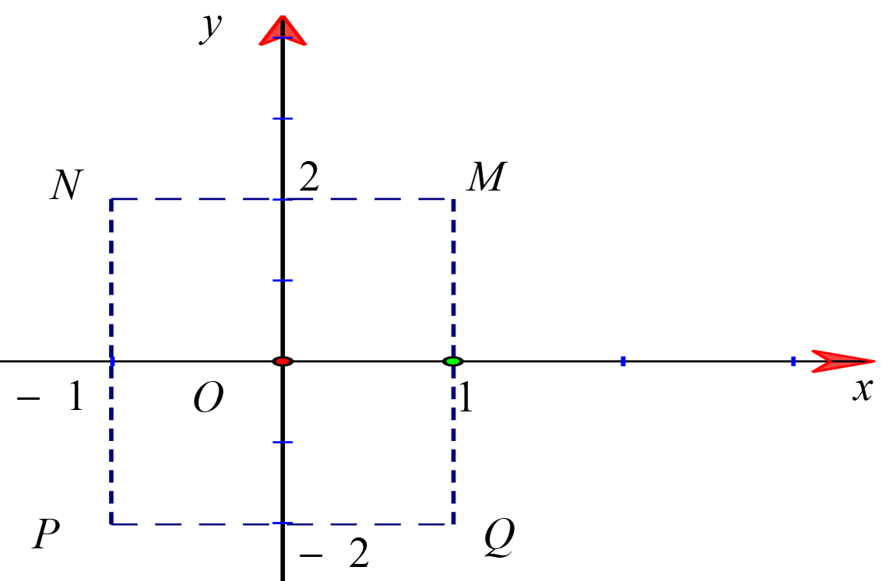




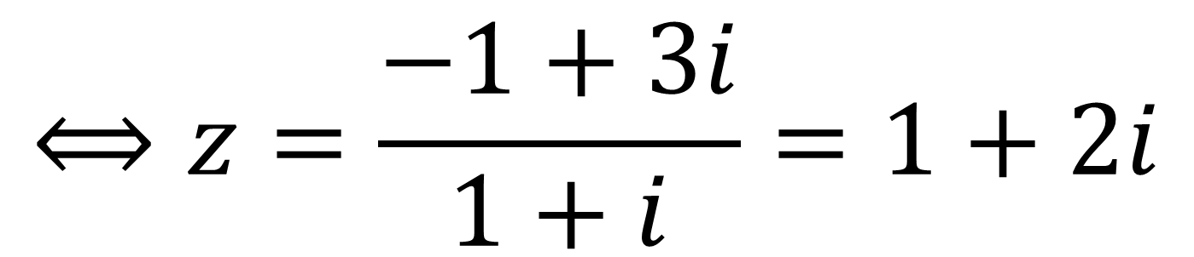

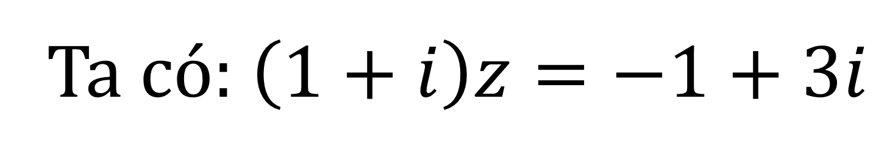
Câu 6
Cho số phức $z$ thoả mãn $\left(1+i\right)z=−1+3i$. Hỏi điểm biểu diễn của $z$ là điểm nào trong các điểm $M$, $N$, $P$, $Q$ ở hình dưới đây?
A
Điểm $Q$
Điểm $P$
C
Điểm $M$
Điểm $N$
B
C
D
Lời Giải
$$⟺z=\frac{−1+3i}{1+i}=1+2i$$
Ta có: $\left(1+i\right)z=−1+3i$
Notes:
❖ Click biểu tượng màu ĐỎ sẽ trở về trang trước, biểu tượng màu XANH là đến trang tiếp theo.
❖ Click biểu tượng màu VÀNG sẽ trở về trang trước “ THÔNG HIỂU”.

Slide 30








Câu 7
Tính môđun số phức nghịch đảo của số phức
$z={\left(1−2i\right)}^{2}$.
$$\frac{1}{\sqrt{5}}$$
$$\frac{1}{25}$$
$$\frac{1}{5}$$
A
B
$$\sqrt{5}$$
C
D
D
Lời Giải
$$\frac{1}{Z}=\frac{1}{{\left(1−2i\right)}^{2}}$$
$$=−\frac{3}{25}+\frac{4}{25}i$$
$$⟹\left|\frac{1}{Z}\right|=\frac{1}{5}$$
Notes:
❖ Click biểu tượng màu ĐỎ sẽ trở về trang trước, biểu tượng màu XANH là đến trang tiếp theo.
❖ Click biểu tượng màu VÀNG sẽ trở về trang trước “ THÔNG HIỂU”.

Slide 31






Câu 8
$$z=\frac{3+2i}{1−i}+\frac{1−i}{3+2i}$$
Phần ảo của số phức là
$$\frac{15}{26}$$
$$\frac{15}{26}+\frac{55}{26}i$$
$$\frac{55}{26}$$
$$\frac{55}{26}i$$
A
B
C
D
C
Lời Giải
$$z=\frac{3+2i}{1−i}+\frac{1−i}{3+2i}=\frac{15}{26}+\frac{55}{26}i$$
Notes:
❖ Click biểu tượng màu ĐỎ sẽ trở về trang trước, biểu tượng màu XANH là đến trang tiếp theo.
❖ Click biểu tượng màu VÀNG sẽ trở về trang trước “ THÔNG HIỂU”.

Slide 32






Câu 9
$$z= \frac{2i}{3−2i}−\frac{3}{i}$$
Viết số phức dưới dạng đại số
$$z=\frac{4}{13}−\frac{45}{13}i$$
$$z=−\frac{4}{13}−\frac{45}{13}i$$
$$z=−\frac{4}{13}+\frac{45}{13}i$$
$$z=\frac{4}{13}+\frac{45}{13}i$$
A
C
B
C
D
Lời Giải
$$z= \frac{2i}{3−2i}−\frac{3}{i}=−\frac{4}{13}+\frac{45}{13}i$$
Notes:
❖ Click biểu tượng màu ĐỎ sẽ trở về trang trước, biểu tượng màu XANH là đến trang tiếp theo.
❖ Click biểu tượng màu VÀNG sẽ trở về trang trước “ THÔNG HIỂU”.

Slide 33








Câu 10
$$\frac{1}{z}$$
Cho số phức $z=m+ni≠0.$ Số phức có phần thực là
$$\frac{m}{m^{2}−n^{2}}$$
$$−\frac{n}{m^{2}−n^{2}}$$
$$\frac{m}{m^{2}+n^{2}}$$
$$−\frac{n}{m^{2}+n^{2}}$$
A
C
B
C
D
Lời Giải
$$\frac{1}{z}=\frac{1}{m+ni}$$
$$=\frac{m−ni}{(m+ni)(m−ni)}$$
$$=\frac{m}{m^{2}+n^{2}}−\frac{n}{m^{2}+n^{2}}i$$
Notes:
❖ Click biểu tượng màu ĐỎ sẽ trở về trang trước, biểu tượng màu XANH là đến trang tiếp theo.
❖ Click biểu tượng màu VÀNG sẽ trở về trang trước “ THÔNG HIỂU”.

Slide 34






Câu 11
$$z=\frac{2i−4}{3−2i}−\frac{3}{3i−2}$$
Viết số phức dưới dạng đại số
$$z=−\frac{10}{13}+\frac{3}{13}i$$
$$z=\frac{10}{13}−\frac{3}{13}i$$
$$z=\frac{10}{3}+\frac{3}{13}i$$
$$z=−\frac{10}{13}+\frac{7}{13}i$$
A
C
D
B
D
Lời Giải
$$z=\frac{2i−4}{3−2i}−\frac{3}{3i−2}=−\frac{10}{13}+\frac{7}{13}i$$
Notes:
❖ Click biểu tượng màu ĐỎ sẽ trở về trang trước, biểu tượng màu XANH là đến trang tiếp theo.
❖ Click biểu tượng màu VÀNG sẽ trở về trang trước “ THÔNG HIỂU”.

Slide 35










Câu 12
Cho số phức z = $\left(3i−2\right)i^{7}$.
Tìm số phức liên hợp của số phức
$$\frac{1}{z}$$
$$\frac{3}{13}−\frac{2}{13}i$$
$$\frac{3}{13}+\frac{2}{13}i$$
$$−\frac{3}{13}+\frac{2}{13}i$$
$$−\frac{3}{13}−\frac{2}{13}i$$
A
B
C
D
B
Lời Giải
z = $\left(3i−2\right)i^{7}$
= $\left(3i−2\right) \left(−i\right)$
$$=3+2i$$
$$⟹\frac{1}{z}=\frac{1}{3+2i}=\frac{3}{13}−\frac{2}{13}i$$
Notes:
❖ Click biểu tượng màu ĐỎ sẽ trở về trang trước, biểu tượng màu XANH là đến trang tiếp theo.
❖ Click biểu tượng màu VÀNG sẽ trở về trang trước “ THÔNG HIỂU”.

Slide 36







Câu 13
Tìm phần thực a của số phức z biết số phức liên hợp của z là
$$\overline{z}=\frac{5}{1−2i}−3i$$
A
$$a=−1$$
B
$$a=2$$
C
$$a=1$$
D
$$a=−2$$
C
Lời Giải
$$\overline{z}=\frac{5}{1−2i}−3i=1−i$$
$$⟹z=1+i$$
Notes:
❖ Click biểu tượng màu ĐỎ sẽ trở về trang trước, biểu tượng màu XANH là đến trang tiếp theo.
❖ Click biểu tượng màu VÀNG sẽ trở về trang trước “ THÔNG HIỂU”.

Slide 37









Câu 14
$$\frac{2−i}{1−i^{2019}}$$
Tính $z=$
$$z=\frac{1}{2}+\frac{3}{2}i$$
$$z=\frac{3}{2}−\frac{1}{2}i$$
$$z=\frac{1}{2}−\frac{3}{2}i$$
$$z=\frac{3}{2}+\frac{1}{2}i$$
A
C
B
C
D
Lời Giải
$$z=\frac{2−i}{1−i^{2019}}=\frac{2−i}{1−{(i^{2})}^{1009}.i}$$
$$=\frac{2−i}{1+i}$$
$$=\frac{1}{2}−\frac{3}{2}i$$
Notes:
❖ Click biểu tượng màu ĐỎ sẽ trở về trang trước, biểu tượng màu XANH là đến trang tiếp theo.
❖ Click biểu tượng màu VÀNG sẽ trở về trang trước “ THÔNG HIỂU”.

Slide 38









Câu 15
$$\frac{1}{3+4i}=a+bi,(a,b∈ℝ)$$
Biết . Tính $ab$.
$$\frac{12}{25}$$
$$\frac{12}{625}$$
$$−\frac{12}{625}$$
$$−\frac{12}{25}$$
A
C
B
C
D
Lời Giải
$$\frac{1}{3+4i}=\frac{3}{25}−\frac{4}{25}i=a+bi$$
$$⟹a=\frac{3}{25}, b=−\frac{4}{25}$$
$$⟹ab=−\frac{12}{625}$$
Notes:
❖ Click biểu tượng màu ĐỎ sẽ trở về trang trước, biểu tượng màu XANH là đến trang tiếp theo.
❖ Click biểu tượng màu VÀNG sẽ trở về trang trước “ THÔNG HIỂU”.

Slide 39
PHÉP CHIA SỐ PHỨC
PHẦN 3: VẬN DỤNG THẤP
Câu 1.B
Câu 2.C
Câu 3.C
Câu 4.D
Câu 5.A
Câu 6.C
Câu 7.B
Câu 8.A
Câu 9.A
Câu 10.C
Câu 11.D
Câu 12.B
Câu 13.C
Câu 14.B
Câu 15.C
Notes:
❖ Muốn chọn câu 1 nào thì Click vào câu 1, muốn chọn câu 2 thì click vào câu 2,…
❖ Click biểu tượng ngôi nhà để về trang đầu tiên.

Slide 40

Câu 1
Cho số phức z thỏa mãn $\left|\frac{z+i}{z+\overline{z}}\right|=2.$ Phát biểu nào sau đây đúng?
A
Tập hợp các điểm biểu diễn số phức z là một đường tròn
B
Tập hợp các điểm biểu diễn số phức z là hai đường
B
C
Tập hợp các điểm biểu diễn số phức z là một đường thẳng
D
Tập hợp các điểm biểu diễn số phức z là hai đường tròn
Lời Giải
Gọi $z=x+yi; x,y∈R.$
Từ $\left|\frac{z+i}{z+\overline{z}}\right|=2⇔\left|z+i\right|=2\left|z+\overline{z}\right|⇔{\left(y+1\right)}^{2}=15x^{2}$
Ta được hai đường thẳng là: $y−\sqrt{15}x+1=0;y+\sqrt{15}x+1=0$
Notes:
❖ Click biểu tượng màu ĐỎ sẽ trở về trang trước, biểu tượng màu XANH là đến trang tiếp theo.
❖ Click biểu tượng màu VÀNG sẽ trở về trang trước “ VẬN DỤNG THẤP”.

Slide 41









Câu 2
$$\left(1−2i\right)z−\frac{2−i}{1+i}=\left(3−i\right)z$$
Tìm số phức $z.$ Biết rằng
$$−\frac{1}{10}−\frac{7}{10}i$$
$$\frac{1}{10}−\frac{7}{10}i$$
$$\frac{1}{10}+\frac{7}{10}i$$
$$−\frac{1}{10}+\frac{7}{10}i$$
A
C
B
C
D
Lời Giải
$$\left(1−2i\right)z−\frac{2−i}{1+i}=\left(3−i\right)z$$
$$⇔\left(−2−i\right)z=\frac{2−i}{1+i}$$
$$⇔z=\frac{1}{10}+\frac{7}{10}i.$$
Notes:
❖ Click biểu tượng màu ĐỎ sẽ trở về trang trước, biểu tượng màu XANH là đến trang tiếp theo.
❖ Click biểu tượng màu VÀNG sẽ trở về trang trước “ VẬN DỤNG THẤP”.

Slide 42









Câu 3
$$10z\frac{6−i}{5−5i}−\frac{3+2i}{2−i}=12$$
Tìm số phức $z.$ Biết rằng
$$\frac{483}{370}−\frac{271}{370}i.$$
$$\frac{483}{370}+\frac{271}{370}i.$$
$$−\frac{483}{370}−\frac{271}{370}i.$$
$$−\frac{483}{370}+\frac{271}{370}i.$$
A
C
B
C
D
Lời Giải
$$10z\frac{6−i}{5−5i}−\frac{3+2i}{2−i}=12$$
$$⇔10z.\frac{6−i}{5−5i}=\frac{64}{5}+\frac{7}{5}i$$
$$⇔z=\frac{483}{370}−\frac{271}{370}i.$$
Notes:
❖ Click biểu tượng màu ĐỎ sẽ trở về trang trước, biểu tượng màu XANH là đến trang tiếp theo.
❖ Click biểu tượng màu VÀNG sẽ trở về trang trước “ VẬN DỤNG THẤP”.

Slide 43







Câu 4
Tìm module của số phức $z.$
Biết rằng ${\left|z\right|}^{2}+2\frac{z−i}{1+i}−z.\overline{z}=6i+4(z+\overline{z})$
A
$$\sqrt{67}.$$
$$\sqrt{71}.$$
C
$$\sqrt{73}.$$
D
$$\sqrt{65}.$$
B
D
Lời Giải
Gọi $z=a+bi;a,b∈R.$ Ta có:${\left|z\right|}^{2}+2\frac{z−i}{1+i}−z.\overline{z}=6i+4(z+\overline{z})$
$$⇒\left\{\begin{aligned}a=1 \\ b=8\end{aligned}\right.$$
$$⇒a+b−1+\left(−a+b−1\right)i=8−6i$$
$$⇒z=1+8i⇒\left|z\right|=\sqrt{65}$$
Notes:
❖ Click biểu tượng màu ĐỎ sẽ trở về trang trước, biểu tượng màu XANH là đến trang tiếp theo.
❖ Click biểu tượng màu VÀNG sẽ trở về trang trước “ VẬN DỤNG THẤP”.

Slide 44





Câu 5
Tính module của số phức $w=\frac{1−2i}{2+i}z$, biết $2+iz+\frac{2\left(1+2i\right)}{1+i}=7+8i$
A
$$\sqrt{53}.$$
$$\sqrt{54}.$$
$$\sqrt{55}.$$
$$\sqrt{56}.$$
A
B
C
D
Lời Giải
Ta có:$2+iz+\frac{2\left(1+2i\right)}{1+i}=7+8i⇒iz=2+7i⇒z=7−2i$
Do đó $w=\frac{1−2i}{2+i}z=\frac{1−2i}{2+i}\left(7−2i\right)=−2−7i.$
$$⇒\left|w\right|=\sqrt{53}.$$
Notes:
❖ Click biểu tượng màu ĐỎ sẽ trở về trang trước, biểu tượng màu XANH là đến trang tiếp theo.
❖ Click biểu tượng màu VÀNG sẽ trở về trang trước “ VẬN DỤNG THẤP”.

Slide 45







Câu 6
Cho số phức z thỏa $z+{\left(1−i\right)}^{5}.\overline{z}−\frac{{\left(\overline{2−i}\right)}^{3}}{i^{6}}=3+20i.$
Tính module của số phức $w=z^{10}+\frac{z^{11}}{1+i}+\frac{z^{12}}{1+2i}+\frac{z^{13}}{1+3i}$
$$\frac{62\sqrt{73}}{5}.$$
$$\frac{94\sqrt{73}}{5}.$$
$$\frac{64\sqrt{73}}{5}.$$
$$\frac{92\sqrt{73}}{5}.$$
A
C
B
C
D
Lời Giải
Gọi $z=a+bi;a,b∈R.$
Ta có:$z+{\left(1−i\right)}^{5}.\overline{z}−\frac{{\left(\overline{2−i}\right)}^{3}}{i^{6}}=3+20i ⇒z=1+i$
$$⇒w=−\frac{192}{5}+\frac{512}{5}i⇒\left|w\right|=\frac{64\sqrt{73}}{5}$$
Notes:
❖ Click biểu tượng màu ĐỎ sẽ trở về trang trước, biểu tượng màu XANH là đến trang tiếp theo.
❖ Click biểu tượng màu VÀNG sẽ trở về trang trước “ VẬN DỤNG THẤP”.

Slide 46







Câu 7
Cho số phức $z={\left(\frac{2+6i}{3−i}\right)}^{m}$ với m nguyên dương.
Có bao nhiêu giá trị $m∈\left[1;50\right]$ để z là số thuần ảo?
A
$$24.$$
B
$$25.$$
C
D
$$51.$$
B
$$50.$$
Lời Giải
Ta có: ${\frac{2+6i}{3−i}=2i⇒\left(\frac{2+6i}{3−i}\right)}^{m}={(2i)}^{m}=2^{m}({i)}^{m}$
Do đó z là số thuần ảo khi $m=2k+1,$ k nguyên dương.
Theo bài ra ta có: $1≤2k+1≤50$ $⇒0≤2k≤49$.
$⇒$có 25 giá trị k. Vậy có 25 giá trị m
Notes:
❖ Click biểu tượng màu ĐỎ sẽ trở về trang trước, biểu tượng màu XANH là đến trang tiếp theo.
❖ Click biểu tượng màu VÀNG sẽ trở về trang trước “ VẬN DỤNG THẤP”.

Slide 47






Câu 8
Cho số phức $z=x+yi$ thỏa mãn $\frac{1+i}{z}$ là số thực và $\left|z−2\right|=\sqrt{2}.$ Giá trị lớn nhất của $P=xy$ là
A
$$P=2\sqrt{2}.$$
$$P=\sqrt{2}.$$
$$P=2.$$
A
$$P=1.$$
B
C
D
Lời Giải
Đặt $w=\frac{1+i}{z}=\frac{x+y}{x^{2}+y^{2}}+\frac{x−y}{x^{2}+y^{2}}i$. Do đó $w$ là số thực khi $x=y.$
Mặt khác: $\left|z−2\right| =\sqrt{2}⇒{\left(x−2\right)}^{2}+y^{2}=2⇒x^{2}−2x+1=0.$
Ta được: $x=y=1$. Khi đó $P=xy≤{\left(\frac{x+y}{2}\right)}^{2}=1.$
Dấu bằng xảy ra khi $x=y=1.$
Notes:
❖ Click biểu tượng màu ĐỎ sẽ trở về trang trước, biểu tượng màu XANH là đến trang tiếp theo.
❖ Click biểu tượng màu VÀNG sẽ trở về trang trước “ VẬN DỤNG THẤP”.

Slide 48






Câu 9
Cho số phức $z={\left(\frac{1−i}{1+i}\right)}^{2019}.$
Tính giá trị của biểu thức $M=1+z+z^{2}+⋯+z^{2020}$
A
$$M=−1.$$
A
$$M=1.$$
B
$$M=i.$$
C
D
$$M=−i.$$
Lời Giải
Ta có: ${\left(\frac{1−i}{1+i}\right)}^{2019}={\left(\frac{{(1−i)}^{2}}{1^{2}+1^{2}}\right)}^{2019}={(−i)}^{2019} =(−{i)}^{504×4+3}=i$
Do đó $M=1+z+z^{2}+⋯+z^{2020}=\frac{1−z^{2021}}{1−z}$
$$=\frac{1−i^{2021}}{1−i}=\frac{1−i}{1−i}=1.$$
Notes:
❖ Click biểu tượng màu ĐỎ sẽ trở về trang trước, biểu tượng màu XANH là đến trang tiếp theo.
❖ Click biểu tượng màu VÀNG sẽ trở về trang trước “ VẬN DỤNG THẤP”.

Slide 49






Câu 10
Cho số phức $z=\frac{\sqrt{a}+i\sqrt{b}}{\sqrt{a}−i\sqrt{b}}−\frac{\sqrt{b}+i\sqrt{a}}{\sqrt{b}−i\sqrt{a}}$. Tìm phần thực của $z$.
$$\frac{−2b}{a+b}$$
$$\frac{−2a}{a+b}$$
$$\frac{2a−2b}{a+b}$$
$$\frac{2b−2a}{a+b}$$
A
B
C
D
C
Lời Giải
$$z=\frac{a−b+2\sqrt{ab}.i}{a+b}−\frac{b−a+2\sqrt{ab}.i}{a+b}=\frac{2a−2b}{a+b}$$
Notes:
❖ Click biểu tượng màu ĐỎ sẽ trở về trang trước, biểu tượng màu XANH là đến trang tiếp theo.
❖ Click biểu tượng màu VÀNG sẽ trở về trang trước “ VẬN DỤNG THẤP”.

Slide 50









Câu 11
Biết số phức $z$ thỏa mãn ${\left|z\right|}^{2}+2\frac{z−i}{1+i}−z.\overline{z}=6i+4\left(z+\overline{z}\right)$
có dạng $z=a+bi;a,b∈R$. Khi đó $a^{7}+b^{2}=?$
A
$$−\text{94.}$$
B
128$\text{.}$
C
$$−216\text{.}$$
D
D
$$65\text{.}$$
Lời Giải
Vì $z=a+bi;a,b∈R$
Nên ${\left|z\right|}^{2}+2\frac{z−i}{1+i}−z.\overline{z}=6i+4\left(z+\overline{z}\right)$
$$⟹a^{2}+b^{2}+2.\frac{a+\left(b−1\right)i}{1+i}−{(a}^{2}+b^{2})=6i+8a$$
$$⟺b−1+\left(−a+b−1\right)i=7a+6i⟺\left\{\begin{aligned}a=1 \\ b=8\end{aligned}\right.$$
Notes:
❖ Click biểu tượng màu ĐỎ sẽ trở về trang trước, biểu tượng màu XANH là đến trang tiếp theo.
❖ Click biểu tượng màu VÀNG sẽ trở về trang trước “ VẬN DỤNG THẤP”.

Slide 51








Câu 12
Tìm tất cả các số thực m biết $z=\frac{i−m}{1−m\left(m−2i\right)}$ và $z.\overline{z}=\frac{2−m}{2}$
A
B
$$\left\{0;1\right\}.$$
C
$$\left\{−1;1\right\}.$$
D
$$\left\{0\right\}.$$
$$\left\{−1;0\right\}.$$
B
Lời Giải
$$z=\frac{m}{m^{2}+1}+\frac{i}{m^{2}+1}$$
$$⇒z.\overline{z}=\frac{m^{2}}{{{(m}^{2}+1)}^{2}}+\frac{1}{{{(m}^{2}+1)}^{2}}$$
$$z.\overline{z}=\frac{2−m}{2}⟺\frac{m^{2}}{{{(m}^{2}+1)}^{2}}+\frac{1}{{{(m}^{2}+1)}^{2}}=\frac{2−m}{2}$$
$$⟺\left[\begin{aligned}m=0 \\ m=1\end{aligned}\right.$$
Notes:
❖ Click biểu tượng màu ĐỎ sẽ trở về trang trước, biểu tượng màu XANH là đến trang tiếp theo.
❖ Click biểu tượng màu VÀNG sẽ trở về trang trước “ VẬN DỤNG THẤP”.

Slide 52







Câu 13
Tìm các giá trị thực của $x$?
Biết $\frac{{[\log_{2020}{2018}.\log_{2018}{2019}.\log_{2019}{2020}]}^{2021}.i+\sqrt{3}}{1+i\sqrt{3}}+\frac{1}{2}i−\frac{\sqrt{3}}{2}=\log_{2}{x}.$
A
$$x=0.$$
$$x=\sqrt{3}.$$
C
$$x=1$$
$$x=\sqrt{16}.$$
B
C
D
Lời Giải
Ta có: $\log_{2020}{2018}.\log_{2018}{2019}.\log_{2019}{2020}=1$
⇔ $\log_{2}{x=0}$
$⟹x=1$
Notes:
❖ Click biểu tượng màu ĐỎ sẽ trở về trang trước, biểu tượng màu XANH là đến trang tiếp theo.
❖ Click biểu tượng màu VÀNG sẽ trở về trang trước “ VẬN DỤNG THẤP”.

Slide 53






Câu 14
Cho số phức z thỏa mãn$\left|iz+\frac{2}{1+i}\right|+\left|iz−\frac{2}{1+i}\right|=6.$
Gọi $M=max\left|z\right|, m=min\left|z\right|.$ Tính $M.m$
A
B
$$3\sqrt{7}.$$
C
D
$$15\sqrt{3}.$$
$$12.$$
B
$$6.$$
Lời Giải
Ta có: Nếu $\left|z_{1}z+z_{2}\right|+\left|z_{1}z−z_{2}\right|=k$ thì $Max\left|z\right|=\frac{k}{2\left|Z_{1}\right|}$ $Min\left|z\right|=\frac{\sqrt{k^{2}−4{\left|z_{2}\right|}^{2}}}{2\left|z_{1}\right|}.$
Giả thiết ⇒ $z_{1}=i;z_{2}=\frac{2}{1+i}$ và $k=6.$ Suy ra $Max\left|z\right|=3,$ $Min\left|z\right|=\sqrt{7}.$
Notes:
❖ Click biểu tượng màu ĐỎ sẽ trở về trang trước, biểu tượng màu XANH là đến trang tiếp theo.
❖ Click biểu tượng màu VÀNG sẽ trở về trang trước “ VẬN DỤNG THẤP”.

Slide 54






Câu 15
Cho số phức z thỏa $\left|\frac{2+3i}{1−2i}z−1+i\right|=\sqrt{7}.$ Gọi $M,m$ lần lượt là GTLN và GTNN của biểu thức $\left|z+\frac{\left(2+i\right)\left(1−3i\right)}{2+3i}\right|.$ Tính $M^{2}+m^{2}$
$$\frac{8\sqrt{65}}{13}.$$
$$\frac{250}{13}.$$
$$\frac{230}{13}.$$
$$\frac{45}{13}.$$
A
B
C
D
C
Lời Giải
Ta có: Nếu z thỏa mãn $\left|z_{1}z−z_{2}\right|=k$ thì biểu thức $\left|z−z_{3}\right|$ có
$Max=\frac{k}{\left|z_{1}\right|}+\left|\frac{z_{2}}{z_{1}}−z_{3}\right|$, $Min=\left|\frac{k}{\left|z_{1}\right|}−\left|\frac{z_{2}}{z_{1}}−z_{3}\right|\right|.$
G$iả thiết ⇒ z_{1}=\frac{2+3i}{1+2i}, z_{2}=1−i,z_{3}=\frac{\left(2+i\right)\left(3i−1\right)}{2+3i}, k=\sqrt{7}$
ta được $M=\frac{\sqrt{455}+4\sqrt{65}}{13}$, $m=\frac{−\sqrt{455}+4\sqrt{65}}{13} ⇒M^{2}+m^{2}=\frac{230}{13}.$
Notes:
❖ Click biểu tượng màu ĐỎ sẽ trở về trang trước, biểu tượng màu XANH là đến trang tiếp theo.
❖ Click biểu tượng màu VÀNG sẽ trở về trang trước “ VẬN DỤNG THẤP”.

Slide 55
PHÉP CHIA SỐ PHỨC
PHẦN 4: VẬN DỤNG CAO
Câu 1.D
Câu 2.A
Câu 3.B
Câu 4.C
Câu 5.D
Notes:
❖ Muốn chọn câu 1 nào thì Click vào câu 1, muốn chọn câu 2 thì click vào câu 2,…
❖ Click biểu tượng ngôi nhà để về trang đầu tiên.

Slide 56










Câu 1
Trong mặt phẳng phức, xét hình bình hành tạo bởi các điểm: $0;z;\frac{1}{Z}$và $\frac{1}{Z}+z.$ Cho z có phần thực dương và diện tích hình bình hành đó bằng $\frac{84}{91}.$ Giá trị nhỏ nhất của ${\left|z+\frac{1}{Z}\right|}^{2}$là:
$$\frac{12}{13}$$
$$\frac{14}{13}$$
$$\frac{15}{13}$$
$$\frac{16}{13}$$
A
C
D
B
D
Lời Giải
Gọi O, A, B, C lần lượt là điểm biểu diễn số phức $0;z;\frac{1}{Z}$và $\frac{1}{Z}+z.$
Ta có: $S_{OACB}=AO.AC.\sin{φ}=\left|z\right|.\left|\frac{1}{Z}\right|.$ $\sin{φ}=\frac{84}{91}⇒\sin{φ}=\frac{84}{91}$
$$⇒\cos{φ}=±\frac{5}{13}.$$
Khi đó: ${\left|z+\frac{1}{Z}\right|}^{2}={OC}^{2}={OA}^{2}$+${AC}^{2}−2OA.AC.\cos{φ}$
$$⇒{\left|z+\frac{1}{z}\right|}^{2}={\left|z\right|}^{2}+{\left|\frac{1}{z}\right|}^{2}−2\left|z\right|.\left|\frac{1}{z}\right|\cos{φ}≥2−2.\frac{5}{13}=\frac{16}{13}$$
Dấu bằng xảy ra $⇔\left|z\right|=1$ và $\cos{φ}=\frac{5}{13}$
Notes:
❖ Click biểu tượng màu ĐỎ sẽ trở về trang trước, biểu tượng màu XANH là đến trang tiếp theo.
❖ Click biểu tượng màu VÀNG sẽ trở về trang trước “ VẬN DỤNG CAO”.

Slide 57





Câu 2
Cho số phức $z$ thỏa mãn $\left|\frac{z−1+i}{z+2−i}\right|=\frac{1}{\sqrt{2}}.$Tìm giá trị lớn nhất của biểu thức
$$P=\left|z−5−2i\right|+\sqrt{3}\left|z−3+8i\right|$$
A
$$P=\text{4}\sqrt{26}\text{.}$$
$$P=2\sqrt{78}\text{.}$$
$$P=3\sqrt{26}\text{.}$$
P$=\sqrt{78}\text{.}$
A
B
C
D
Lời Giải
Gọi $z=x+yi ;x,y∈R$ và M là điểm trong mặt phẳng tọa độ biểu diễn số phức $z.$
Ta có $\left|\frac{z−1+i}{z+2−i}\right|=\frac{1}{\sqrt{2}}⇔\sqrt{2}\left|z−1+i\right|=\left|z+2−i\right|$
$$⇔2\left[{\left(x−1\right)}^{2}+{\left(y+1\right)}^{2}\right]={\left(x+2\right)}^{2}+{\left(y−1\right)}^{2}⇔{\left(x−4\right)}^{2}+{\left(y+3\right)}^{2}=26.$$
Vậy Tập hợp các điểm M là đường tròn (C) tâm $I\left(4;−3\right)$ bán kính $R=\sqrt{26}$.
Gọi $A\left(5;2\right)$ và $B\left(3;−8\right)$ lần lượt là điểm biểu diễn số phức $z_{1}=5+2i ; z_{2}=3−8i.$
Dễ thấy $A, B∈\left(C\right)$ và $AB=2\sqrt{26}⇒AB$ là đường kính. Do đó ${ MA}^{2}+{MB}^{2}={AB}^{2}=104$
$$P=\left|z−5−2i\right|+\sqrt{3}\left|z−3+8i\right|=AM+\sqrt{3}BM≤\sqrt{\left(1^{2}+{\sqrt{3}}^{2}\right)\left({AM}^{2}+{BM}^{2}\right)}=4\sqrt{26}.$$
Vậy $Max P=4\sqrt{26}$. Khi $AM=\sqrt{26}, BM=\sqrt{78}$
Notes:
❖ Click biểu tượng màu ĐỎ sẽ trở về trang trước, biểu tượng màu XANH là đến trang tiếp theo.
❖ Click biểu tượng màu VÀNG sẽ trở về trang trước “ VẬN DỤNG CAO”.

Slide 58







Câu 3
Gọi M, m lần lượt là giá trị lớn nhất và giá trị nhỏ nhất của
$P=\left|\frac{z+3i}{2z}\right|,$ với $z$ là số phức khác $0$ thỏa mãn $\left|z\right|≥3$ . Tính $5M+2m$
A
B
$$\text{5. }$$
C
6$\text{.}$
D
$$7\text{.}$$
B
$$8\text{.}$$
Lời Giải
Ta có:$P=\left|\frac{z+3i}{2z}\right|=\left|\frac{1}{2}+\frac{3i}{2z}\right|$ và $\frac{1}{2}−\frac{3}{2}\left|\frac{i}{z}\right|≤\left|\frac{1}{2}+\frac{3i}{2z}\right|≤\frac{1}{2}+\frac{3}{2}\left|\frac{i}{z}\right|$
Suy ra: $\frac{1}{2}−\frac{3}{2}\left|\frac{i}{z}\right|≤P≤\frac{1}{2}+\frac{3}{2}\left|\frac{i}{z}\right|$
Do: $\left|z\right|≥3⇒0≤\frac{1}{2}−\frac{3}{2}\left|\frac{i}{z}\right|≤P≤\frac{1}{2}+\frac{3}{2}\left|\frac{i}{z}\right|≤1$
$⇒5M+2m=5$
Notes:
❖ Click biểu tượng màu ĐỎ sẽ trở về trang trước, biểu tượng màu XANH là đến trang tiếp theo.
❖ Click biểu tượng màu VÀNG sẽ trở về trang trước “ VẬN DỤNG CAO”.

Slide 59





Câu 4
Cho số phức $z=x+yi$ với x, y là các số thực không âm thỏa $\left|\frac{z+4+7i}{z−2+i}\right|=1$
và M, m lần lượt là GTLN, GTNN của biểu thức
$P=3{\left|z^{2}−{(\overline{z})}^{2}\right|}^{2}+\frac{\left(z^{2}−{(\overline{z})}^{2}\right)\left[z\left(i−1\right)−\left(1+i\right)\overline{z}\right]}{2i}.$ Tính M.m
A
$$5/\text{6}\text{.}$$
$$3/4\text{.}$$
C
$$−5/6\text{.}$$
$$−3/4\text{.}$$
B
C
D
Lời Giải
Ta có: $z=x+yi,$ từ $\left|\frac{z+2−2i}{z+1−3i}\right|=1⇒\left|z+2−2i\right|=\left|z+1−3i\right|⇒x+y=\text{1 }$
$P=3{\left|z^{2}−{(\overline{z})}^{2}\right|}^{2}+$ $\frac{\left(z^{2}−{(\overline{z})}^{2}\right)\left[z\left(i−1\right)−\left(1+i\right)\overline{z}\right]}{2i}$ $=3{\left|4xyi\right|}^{2}−4xy\left(x+y\right)=48x^{2}y^{2}−4xy$
Đặt $t=xy⇒$ $0≤t≤{\left(\frac{x+y}{2}\right)}^{2}=\frac{1}{4}$ , Ta được $P=48t^{2}−4t, t∈\left[0;\frac{1}{2}\right]$
$⇒M=10,m=−\frac{1}{12}$ . Vậy $M.m=−\frac{5}{6}$
Notes:
❖ Click biểu tượng màu ĐỎ sẽ trở về trang trước, biểu tượng màu XANH là đến trang tiếp theo.
❖ Click biểu tượng màu VÀNG sẽ trở về trang trước “ VẬN DỤNG CAO”.

Slide 60





Câu 5
Cho các số phức $z, v, w$ Thỏa mãn $z+v+w≠0$ và $\left|z\right|=\left|v\right|=\left|w\right|=a,$ với a là số thực dương. Tính giá trị của biểu thức $A=\left|\frac{zv+vw+wz}{z+v+w}\right|$ theo a?
A
$$A=a^{2}.$$
$$A=2a.$$
C
$$A=a^{3}.$$
D
$$A=a.$$
B
D
Lời Giải
Ta có: ${\left|z\right|}^{2}=z.\overline{z}; \overline{z.z^{′}}=\overline{z}.\overline{z^{′}}$ và $\overline{\left(\frac{z}{z′}\right)}=\frac{\overline{z}}{\overline{z′}}$
Thế thì: ${A^{2}=\left|\frac{zv+vw+wz}{z+v+w}\right|}^{2}=\left(\frac{zv+vw+wz}{z+v+w}\right)\left(\frac{\overline{z}.\overline{v}+\overline{v}.\overline{w}+\overline{w}.\overline{z}}{\overline{z}+\overline{v}+\overline{w}}\right)$
Mặt kác: $\left|z\right|=\left|v\right|=\left|w\right|=a$ suy ra $\overline{z}=\frac{a^{2}}{z};\overline{v}=\frac{a^{2}}{v};\overline{w}=\frac{a^{2}}{w}$
Do đó $A^{2}=\left(\frac{zv+vw+wz}{z+v+w}\right)\left(\frac{\frac{a^{2}}{z}.\frac{a^{2}}{v}+\frac{a^{2}}{v}.\frac{a^{2}}{w}+\frac{a^{2}}{w}.\frac{a^{2}}{z}}{\frac{a^{2}}{z}+\frac{a^{2}}{v}+\frac{a^{2}}{w}}\right)=a^{2}⇒A=a.$
Notes:
❖ Click biểu tượng màu ĐỎ sẽ trở về trang trước, biểu tượng màu XANH là đến trang tiếp theo.
❖ Click biểu tượng màu VÀNG sẽ trở về trang trước “ VẬN DỤNG CAO”.

Slide 61
Câu 1
$$z=\frac{3−4i}{4−i}$$
Phần thực của số phức bằng
LỚP
12
$$\frac{16}{17}.$$
$$\frac{3}{4}$$
$$−\frac{13}{17}.$$
$$−\frac{3}{4}.$$
A
C
A
B
D
DIỄN ĐÀN GIÁO VIÊN TOÁN
PPT TIVI
Lời Giải
ÔN THI THPTQG
CHUYÊN ĐỀ:
PHÉP CHIA SỐ PHỨC
$$z=\frac{3−4i}{4−i}=\frac{16}{17}−\frac{13}{17}i$$
Notes:
Click biểu tượng ngôi nhà để về trang đầu tiên.

